Slide 1
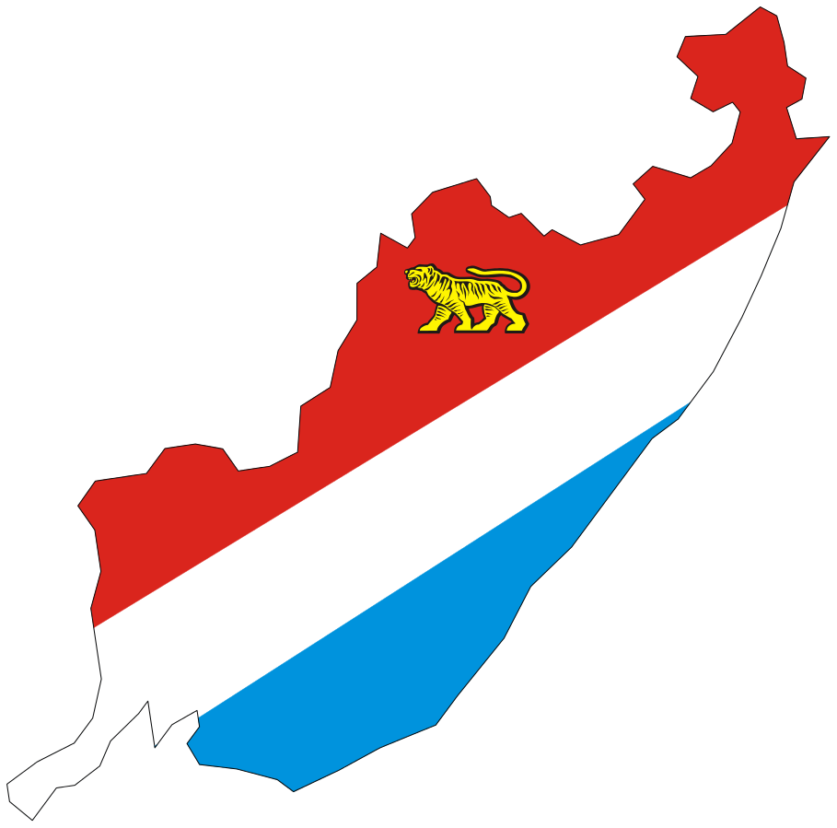
«Путешествие по родному краю»
Notes:
Оригинальные шаблоны для презентаций: https://presentation-creation.ru/powerpoint-templates.html
Бесплатно и без регистрации.

Slide 2
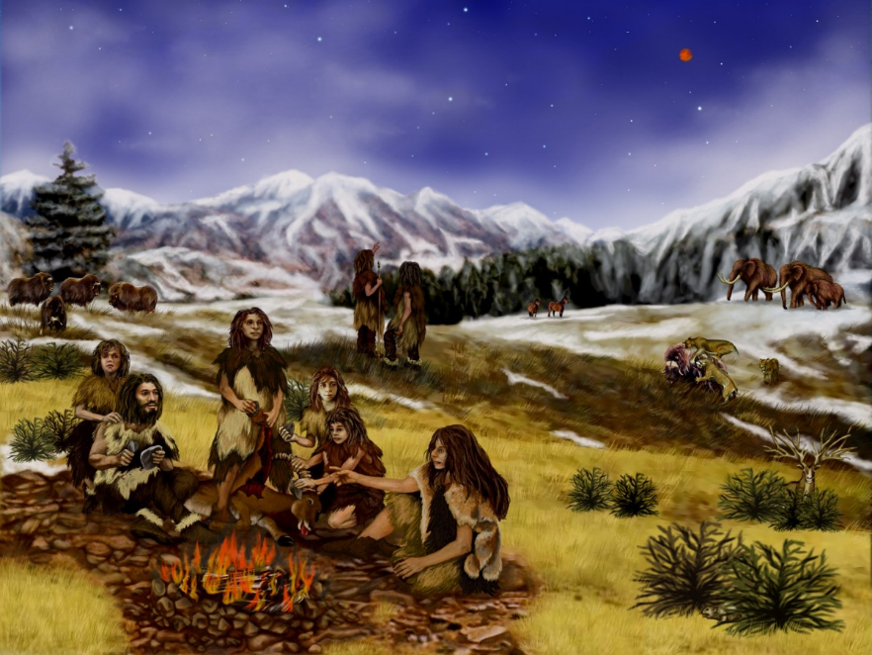
История Приморья
Впервые люди поселились в Приморье очень давно, ещё когда на земле жили мамонты. В здешних лесах по берегам рек жили собиратели и охотники. Жили древние люди в полуземлянках с очагами для обогрева и приготовления пищи, пользовались глиняной посудой и топорами из камня.

Slide 3
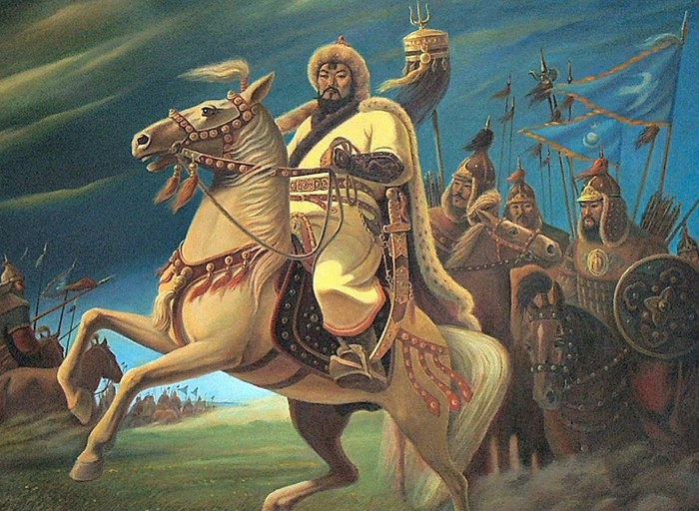
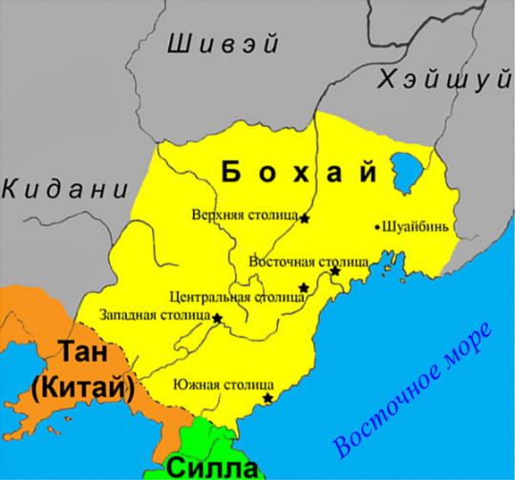
История Приморья
На территории Приморья существовало древнее государство. Называлось оно Бохай. Бохай считался просвещенным государством и его называли Цветущим. В этом государстве было пять столиц.

Slide 4
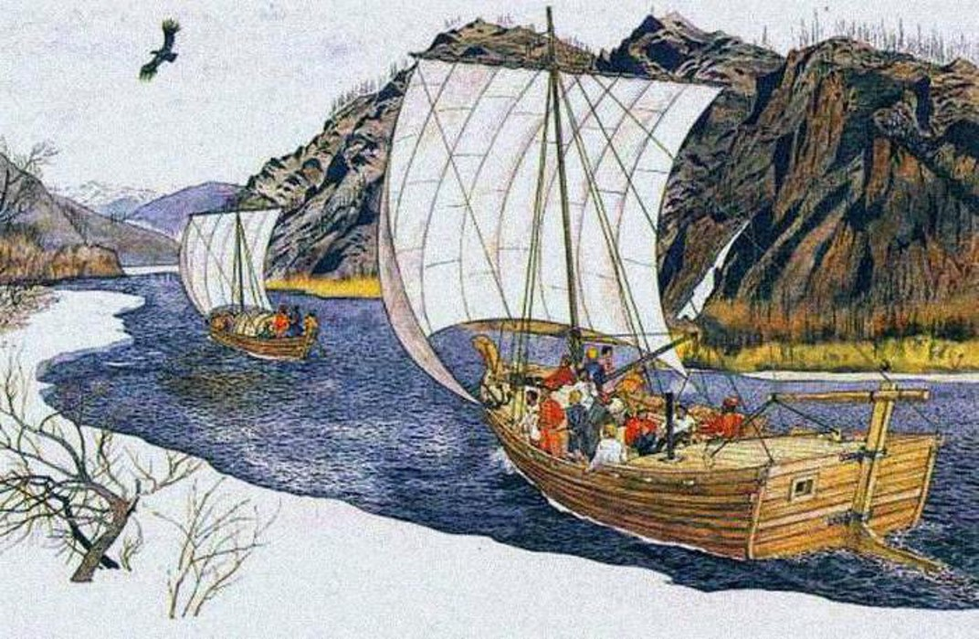
История Приморья
А когда в далёкие земли у берегов Тихого океана пришли русские первопроходцы, началась история российского Приморья. Это Онуфрий Степанов со своим отрядом добрался до озера Ханка, с этого времени наш край вошёл во владения России.
Путешествуя по удивительной Уссурийской тайге, плавая по рекам и морским бухтам и заливам, русские путешественники обратили внимание на несметные богатства этого края.

Slide 5
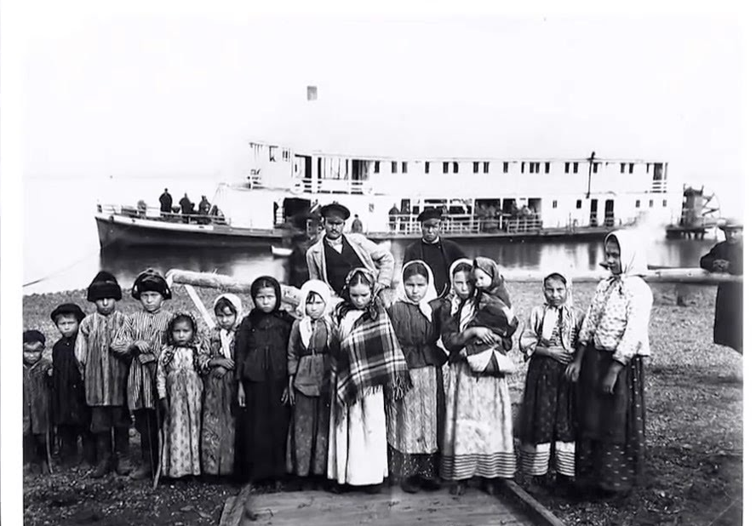
История Приморья
Когда приморская земля была объявлена открытой для заселения, сюда из центральной России потянулись обозы с военными, казаками, крестьянами, каторжными и ссыльными. Люди начали осваивать приморские земли: строить дома, заниматься сельским хозяйством, лесозаготовками.
В недрах этого края были найдены различные полезные ископаемые, которые тоже начали осваиваться людьми.

Slide 6
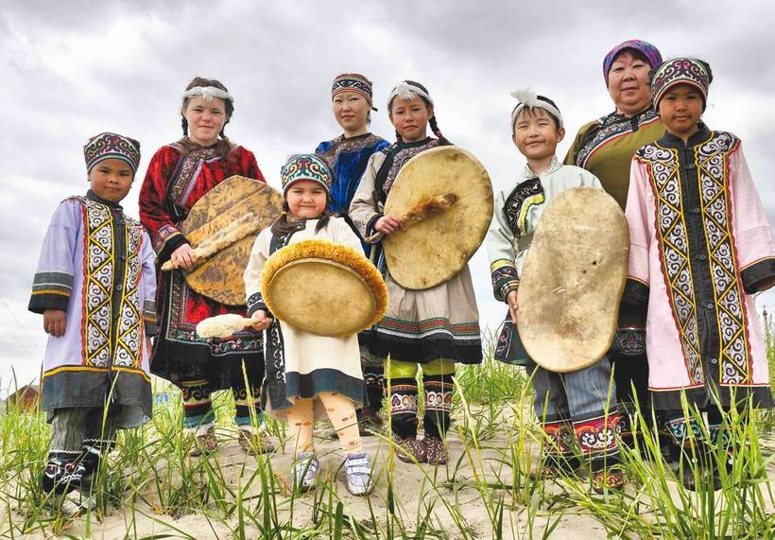
История Приморья
Когда в Приморье появились русские первопроходцы, они нашли небольшие селения, в которых жили удэгейцы, орочи, ненцы, тазы. Сейчас коренных жителей Приморья осталось очень мало, их называют малыми народностями.
Главные занятия коренных народностей – это охота и рыбалка.

Slide 7
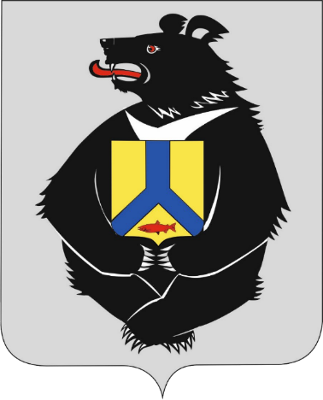
Вопрос № 1
Ребята, вы прекрасно знаете, что каждое государство имеет свою символику: герб, флаг и гимн. Вспомните, как выглядит герб Приморского края?

Slide 8
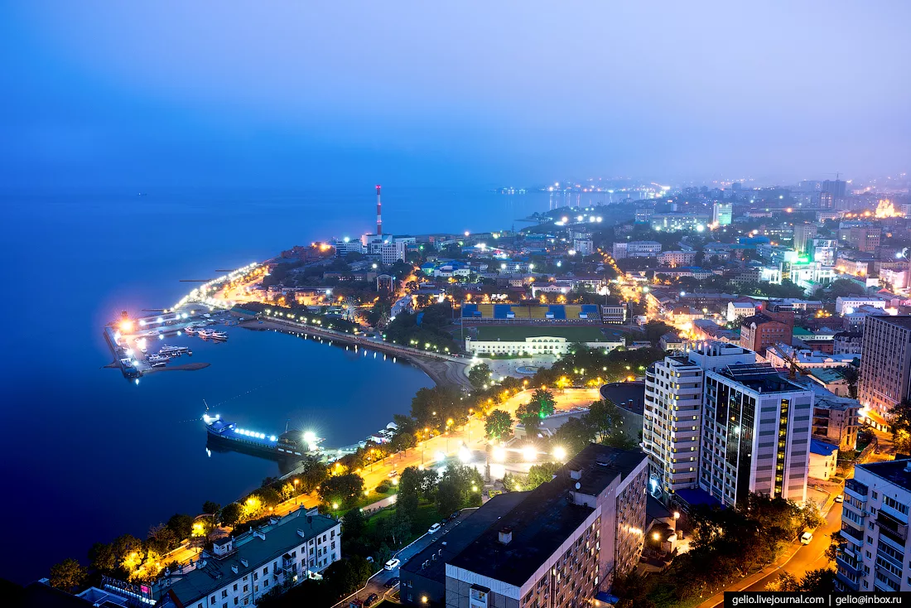
Наш край рай расположен на востоке страны. На юге и востоке он омывается Японским морем, на севере граничит с Хабаровским краем, на западе –с Китаем и Северной Кореей. Столица – город Владивосток Самый крупный город не только в крае, но и на Дальнем Востоке.

Slide 9
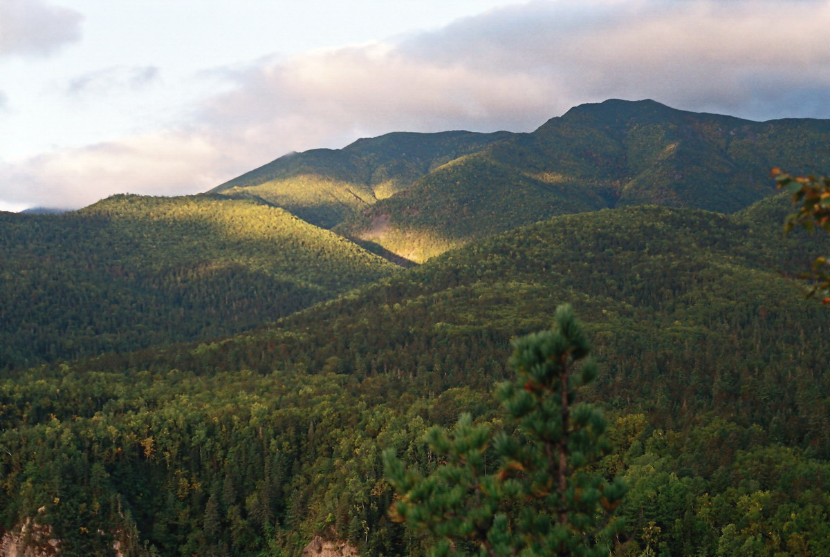
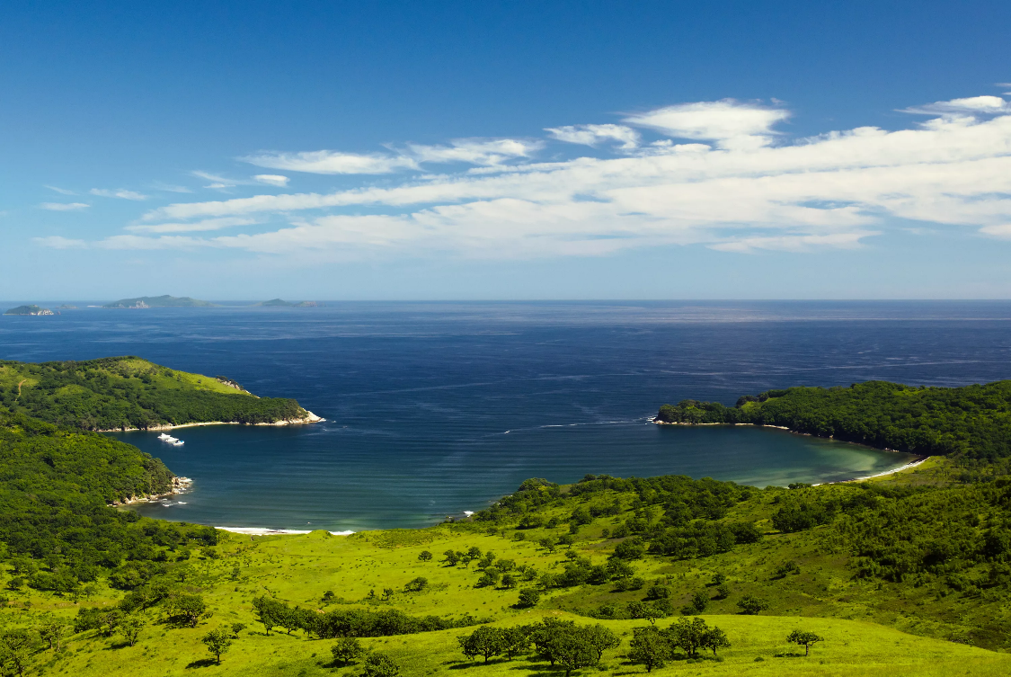
Вопрос № 2
Почему наш край называется Приморский?
Наш край это земля при море. Отсюда и название – Приморский. Берега края омываются водами Японского моря.

Slide 10
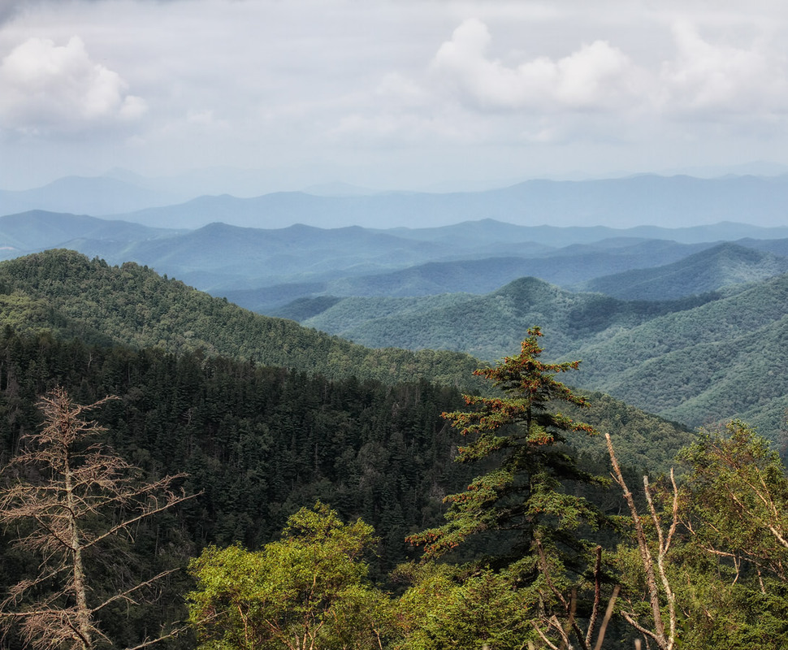
Вопрос № 3.
Леса на территории нашего края называют уссурийской тайгой.
А вы знаете что такое тайга?
Тайга – это огромный, дикий и трудно проходимый лес, он может расти как на равнинах, так
и в горах.. Слово тайга означает «дремучий лес».

Slide 11
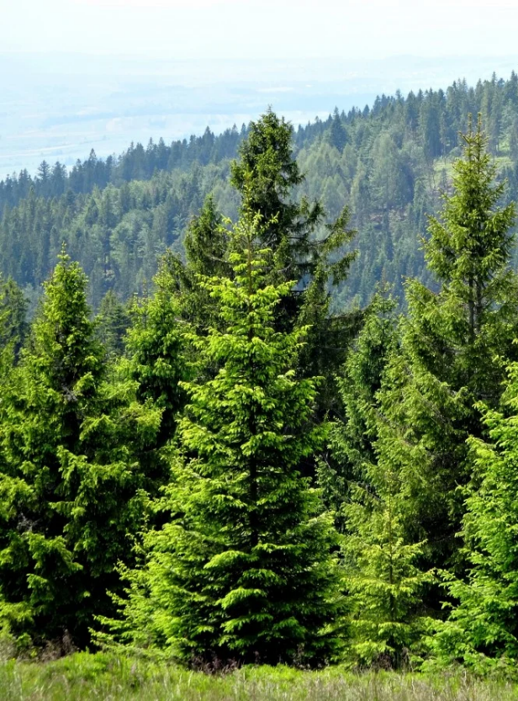
Основной растительностью Тайги являются хвойные деревья. Хвойные деревья это деревья, у которых вместо листьев – хвоя. Хвоинки – это тоже листья, только особой формы – длинные и узкие. Они способны пережить зиму, потому что достаточно прочны. Эти листья живут несколько лет. Затем они буреют и опадают. Но не все сразу, так что на дереве всегда сохраняется листва. Отсюда название - «вечнозелёные».

Slide 12
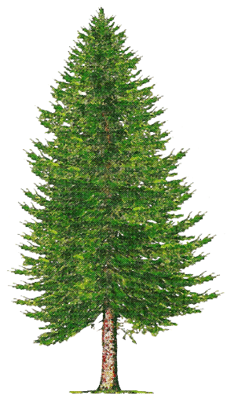
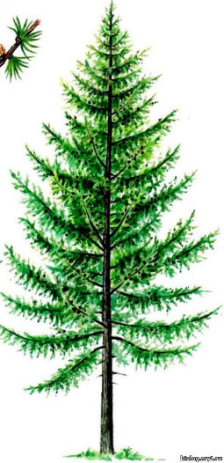
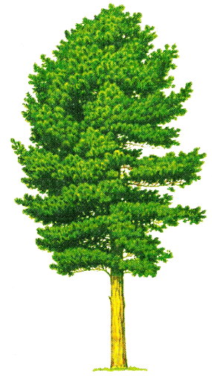
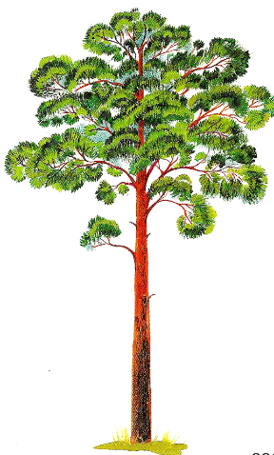
Вопрос № 4.
Какие виды хвойных деревьев вы знаете?
Ель
Кедр
Сосна
Лиственница
Пихта

Slide 13
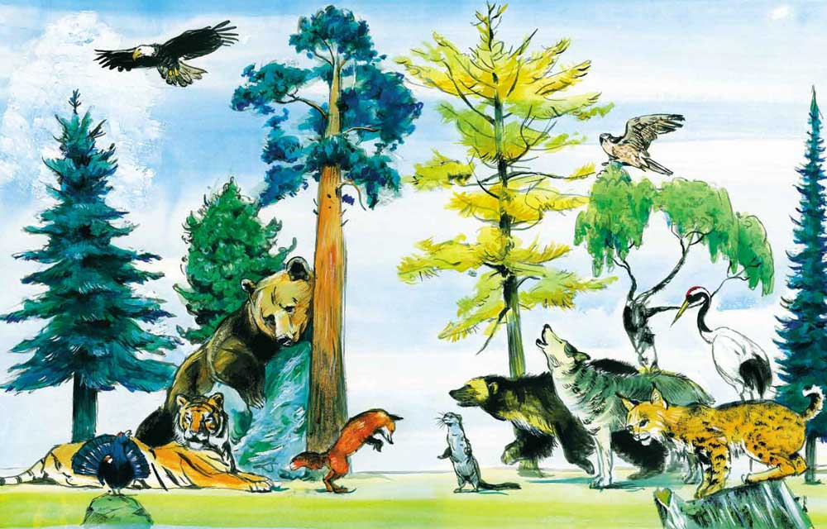
Вопрос № 5.
Богат и разнообразен животный мир уссурийской тайги. Здесь живут разные звери. Скажите, а как можно назвать одним словом зверей, которые живут в лесу, тайге?

Slide 14
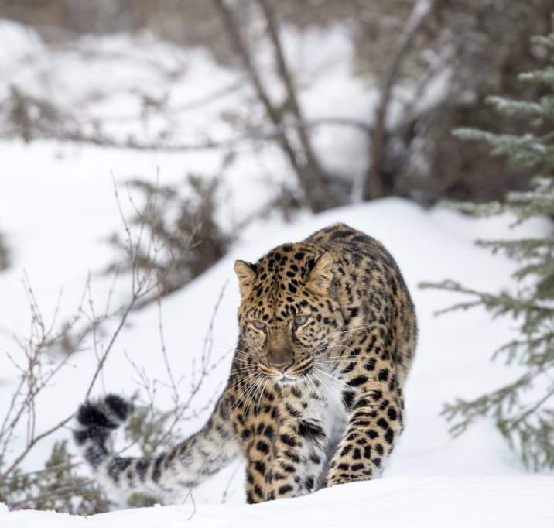
Дальневосточный леопард
Дальневосточный леопард является самым редким зверем из семейства кошачьих на всей планете. Это— одиночный ночной охотник, бесшумно передвигающийся по своим охотничьим угодьям. Острое зрение позволяет ему разглядеть свою жертву с расстояния до 1.5 км.

Slide 15
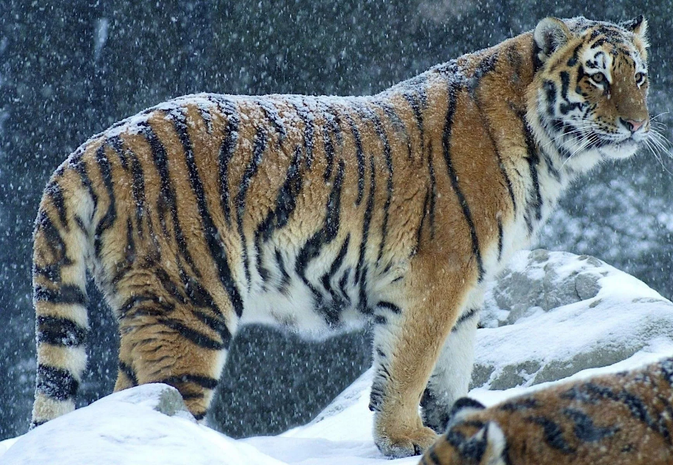
Вопрос № 6 .
Как называется самая большая кошка в Приморском крае?
Амурский тигр является украшением дальневосточной тайги и гордостью россиян. Амурский тигр больше своих южных сородичей. Его длина вместе с хвостом может быть более 3 метров, а высота в холке более метра. Вес взрослого животного может достигать 300 кг.

Slide 16
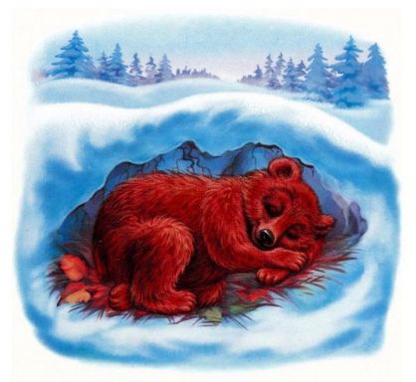
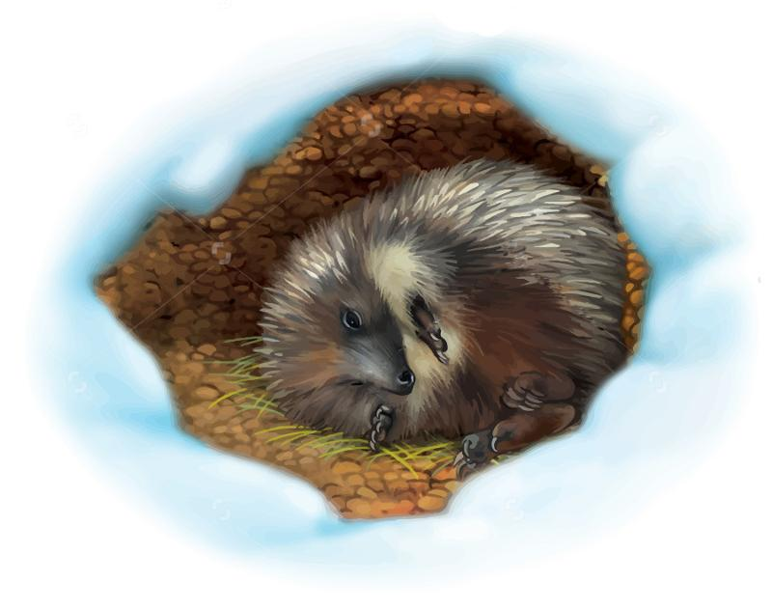
Вопрос № 7.
Чем еж похож на медведя?
Ёжик, как и медведь, спит зимой.

Slide 17
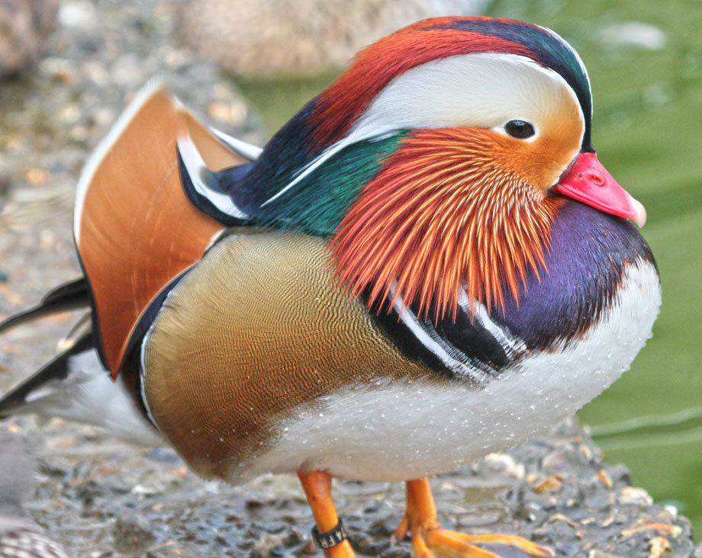
Вопрос № 8.
Какая из птиц Приморского края самая нарядная?
Свое название утки получили в честь китайских мандаринов - крупных чиновников и советников императора, носивших яркие и необычные наряды. Мандаринки единственные из всех уток, которые живут на деревьях, причем их дупла могут находиться на высоте более 6 метров.

Slide 18
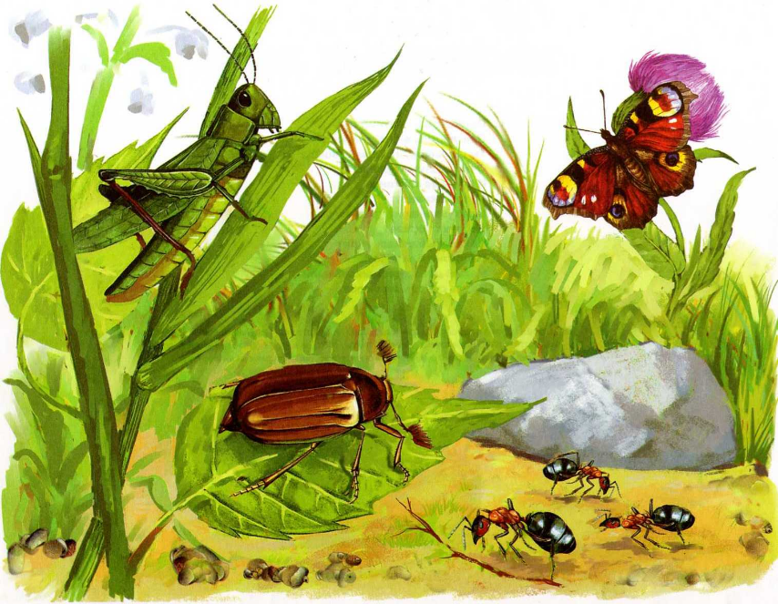
Насекомые – это самые маленькие представители животного мира. На­зва­ние про­изо­шло от слова «на­се­кать». На самом деле тела на­се­ко­мых по­кры­ты по­лос­ка­ми, как на­сеч­ка­ми.
Насекомые играют несомненно важную роль как в природе, так и в жизни человека. Они являются опылителями растений, истребляют вредных насекомых и выполняют роль санитаров. Некоторых полезных насекомых, например – пчел и шелкопрядов- человек одомашнил.

Slide 19
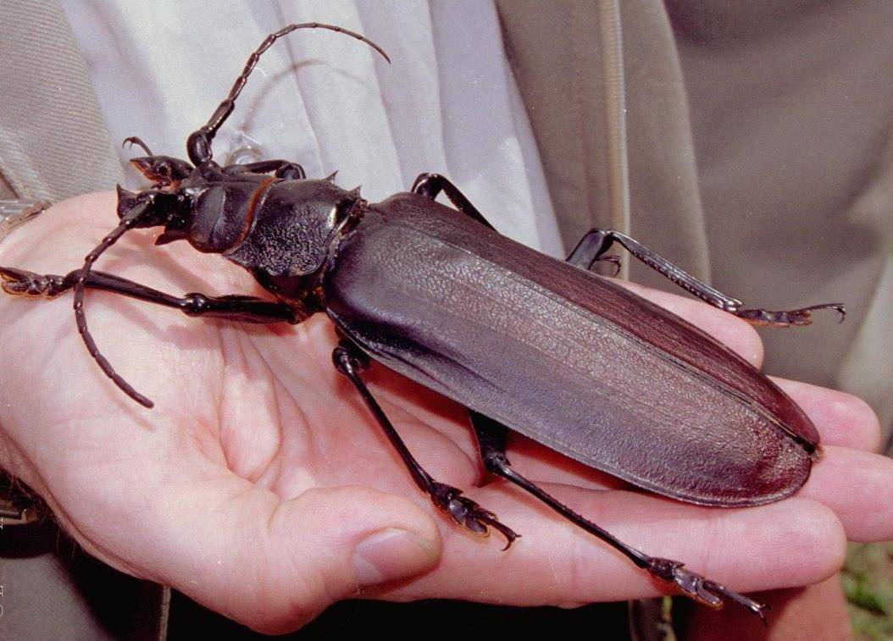
Вопрос № 9.
Какое насекомое Приморского края самое большое?
Самый крупный жук в нашей стране. Длина его – 11 см. Слово «реликтовый» означает, что жук сохранился с древнейших времен. Дровосек обитал здесь еще до ледникового периода.

Slide 20
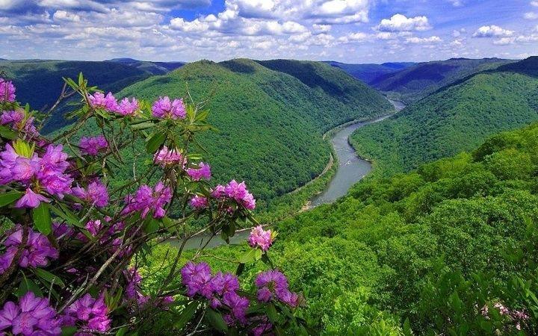
Вопрос № 10 .
Что это за место, где предписано ничего не нарушать, и сохранять все в неприкосновенности?
Заповедник – это место, где природа живет по своим законам, где все охраняется: трава, цветы, птицы, грибы, рыбы – все это нельзя рвать, ловить птиц и животных.

Slide 21
В Приморском крае расположены 6 заповедников:

Slide 22
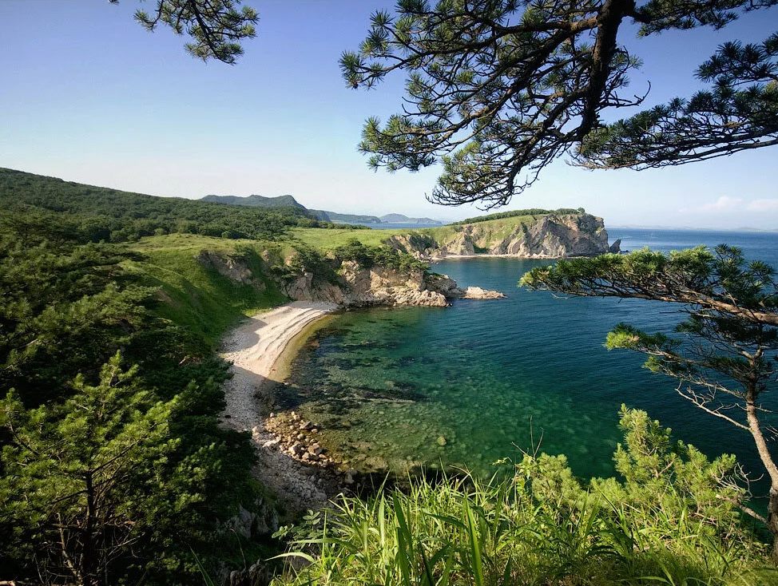
Приморье - на краю России,
Встречаешь первым ты рассвет,
Прощаешься с закатом первым,
Милее края в сердце нет.
Не только край прекрасен наш
Просторами родной природы:
Владивосток, Артем, Арсеньев, Спасск,
Большие фабрики, заводы.
Здесь жили предки, нам здесь же жить,
И жить здесь будут наши дети.
Есть море, сопки, реки, лес...
Ты - самый лучший край на свете!
К. Стороженко

